Slide 1
Thuyết trình về sâu bệnh hại cây ăn quả
Sâu hại cây ăn quả có múi

Slide 2
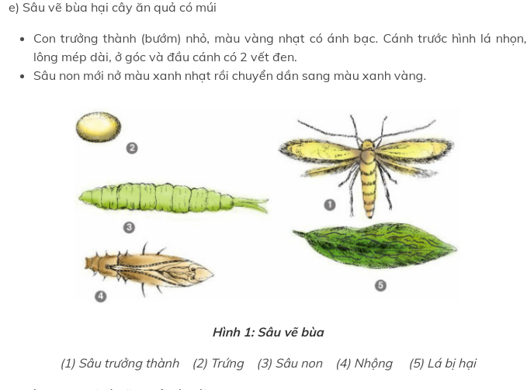

Slide 3
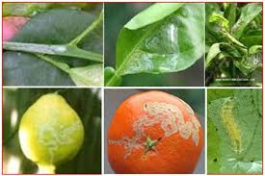
Tác hại sâu vẽ bùa hại cây ăn quả

Slide 4
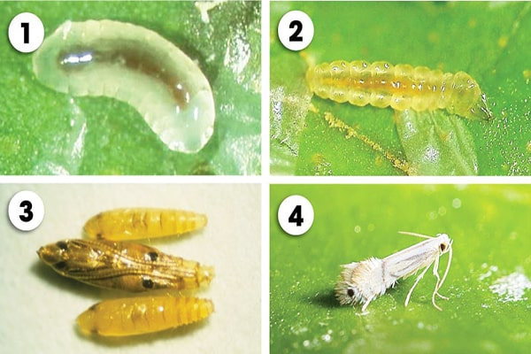
Quá trình phát triển

Slide 5
Sâu xanh hại cây ăn quả có múi

Slide 6
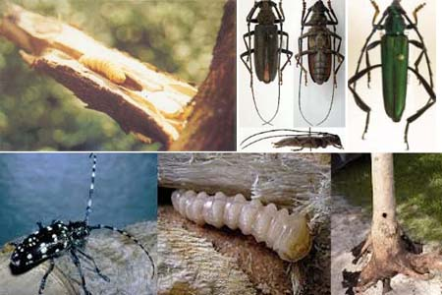
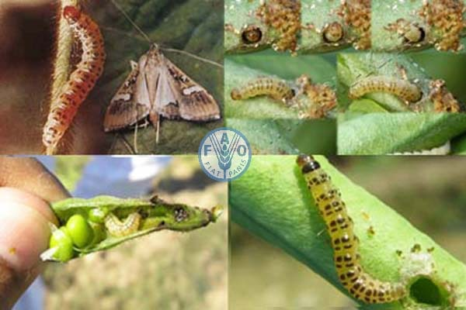
Sâu đục thân

Slide 7
Biện pháp phòng trừ
- Cắt tỉa cành
- Phun thuốc trừ sâu sinh học kết hợp với amino acid khi đọt non mới nhú bằng hạt gạo.
- Bón đầy đủ dinh dưỡng cho cây bằng các loại phân vi sinh, phân bón lá để giúp nâng cao sức đề kháng của cây trồng.
- Bảo vệ và phát triển các loài thiên địch trong vườn như kiến vàng, các loại ong ký sinh

Slide 8
